Slide 1

Flexbox workshop

Slide 2



¿Quién soy?
Marcos de la Calle Samaniego
Luce Innovative Technologies
@marcosDLCS

Slide 3

Enlaces
(row-reverse)
https://github.com/marcosDLCS/css-flexbox-grid-course

Slide 4
Enlaces
(row-reverse)
Documentación y guías
W3C CR: https://www.w3.org/TR/css-flexbox-1/
CSS Tricks: https://css-tricks.com/snippets/css/a-guide-to-flexbox/
Cursos y talleres
Egghead: https://egghead.io/courses/flexbox-fundamentals
Taller de flexbox: https://www.youtube.com/watch?v=job5SOuS7Ko (@diana_aceves_)

Slide 5
Enlaces
(row-reverse)
Juegos (sí, juegos)
Flexbox Froggy: http://flexboxfroggy.com/
Flexbox Defense: http://www.flexboxdefense.com/
CodePen
Flexbox Workshop 1: https://codepen.io/marcosDLCS/pen/peWeJz
Flexbox Workshop 2: https://codepen.io/marcosDLCS/pen/wJrJaR

Slide 6
Enlaces
(row-reverse)
CodePen
Flexbox Workshop 3: https://codepen.io/marcosDLCS/pen/WpZpvW
Flexbox Workshop 4: https://codepen.io/marcosDLCS/pen/WpZpPQ
Más enlaces
Visual Guide: https://scotch.io/tutorials/a-visual-guide-to-css3-flexbox-properties
Flexbox Grid Responsive: https://scotch.io/tutorials/making-our-flexbox-grid-responsive
Responsive menú: https://codepen.io/SoyEva/pen/qrmpmL

Slide 7
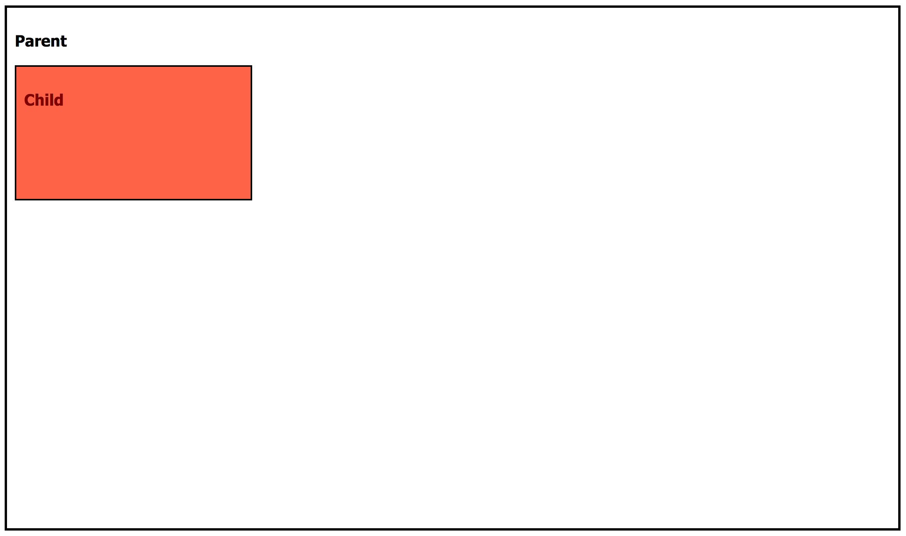
¿Qué es flexbox?

Slide 8
¿Qué es flexbox?
‘Nuevo’ módulo de layout para nuestras páginas web
Ofrece la posibilidad al contenedor de alterar el orden de sus elementos
Permite gestionar el espacio libre y cómo los elementos lo ocupan
Es agnóstico a la dirección
Uno de los mejores amigos de los diseños responsive

Slide 9
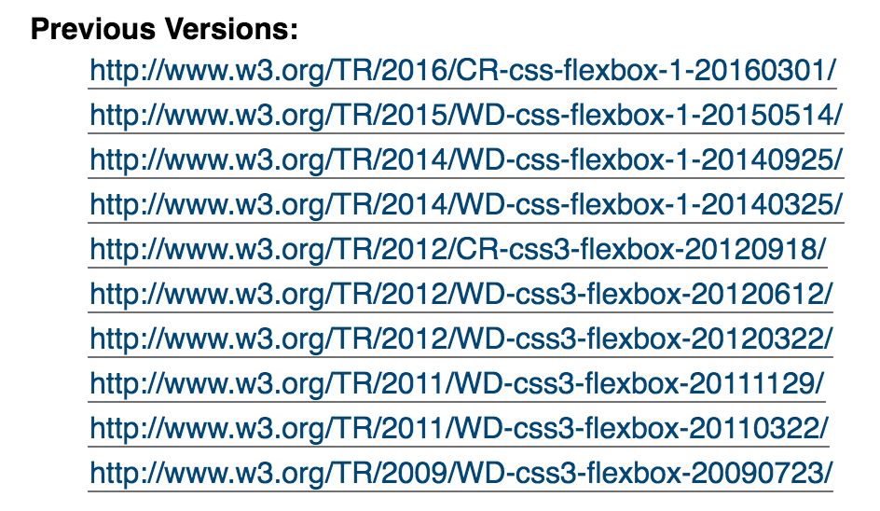
pero…¿es realmente nuevo?
NO
La especificación ha ido evolucionando (mucho) con el paso de los años
2016
¡¡2009!!

Slide 10
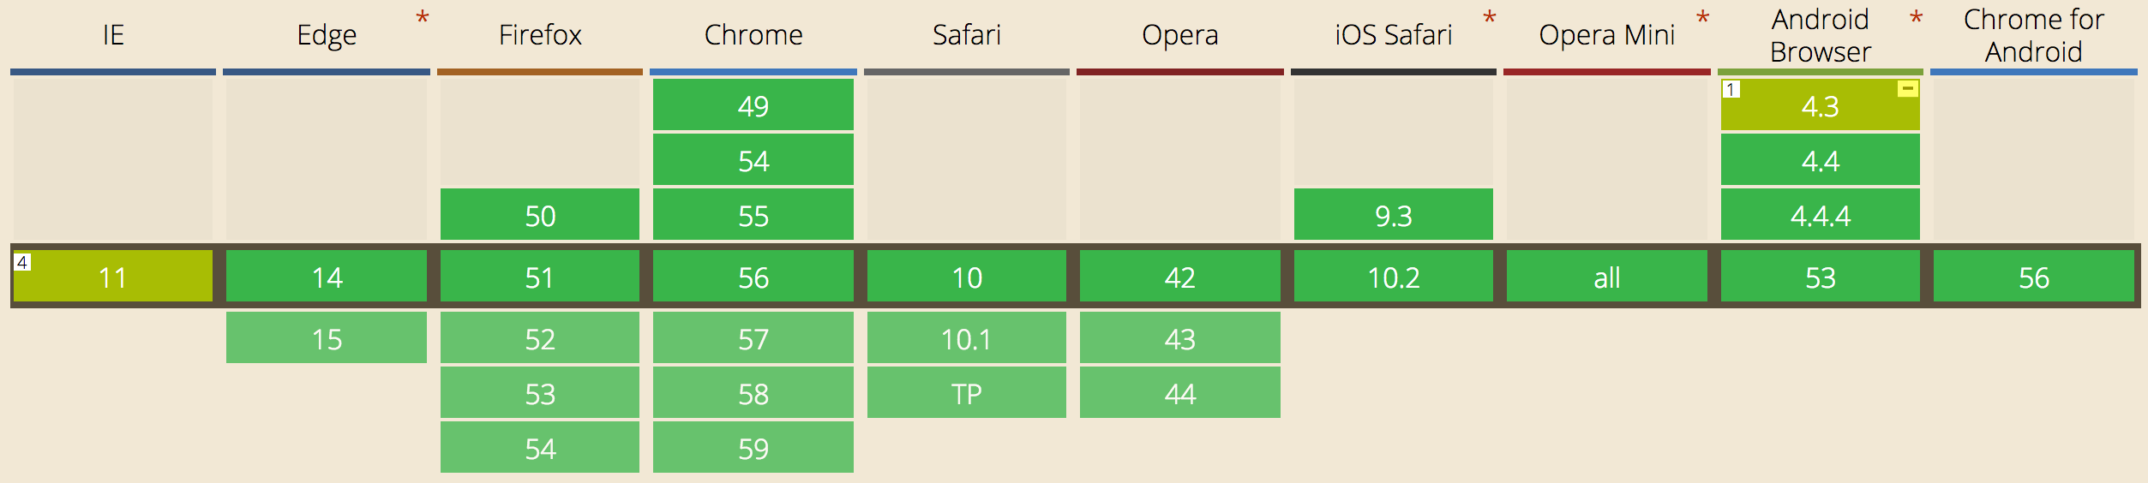
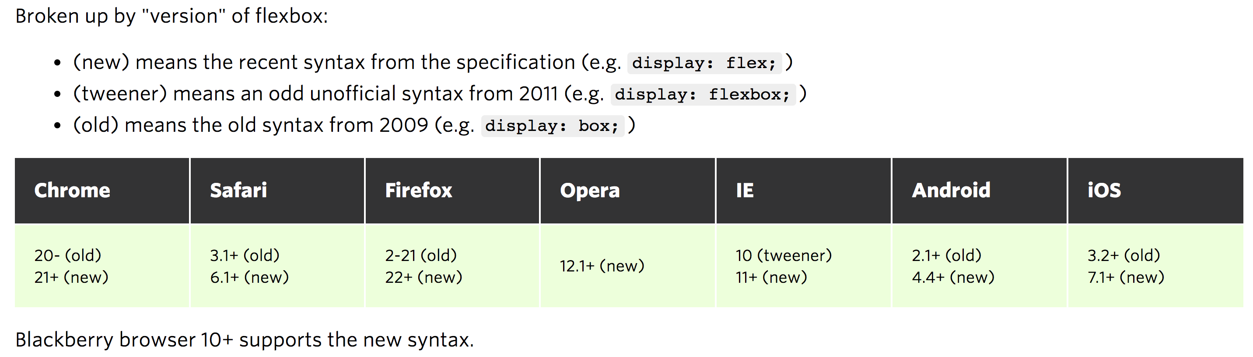
¿PUEDO USARLO?
Sí (con cuidado)

Slide 11
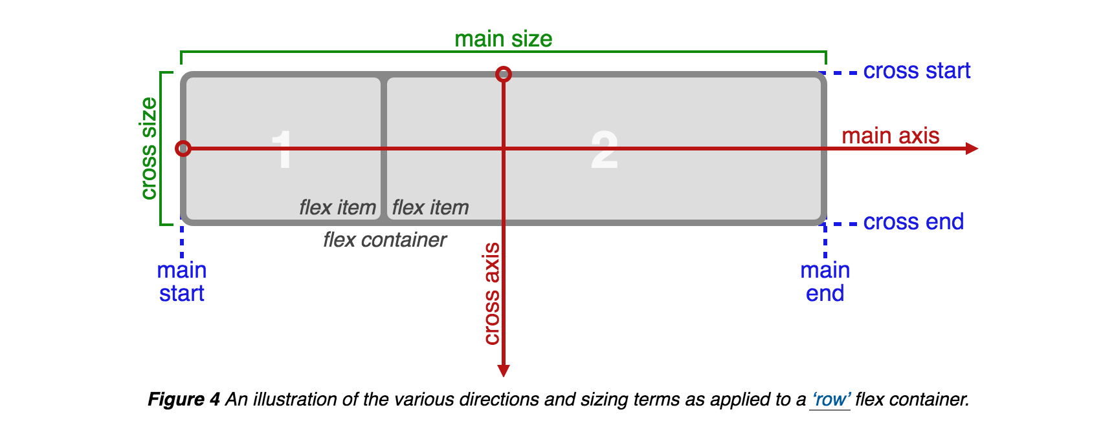
Algunos conceptos básicos

Slide 12
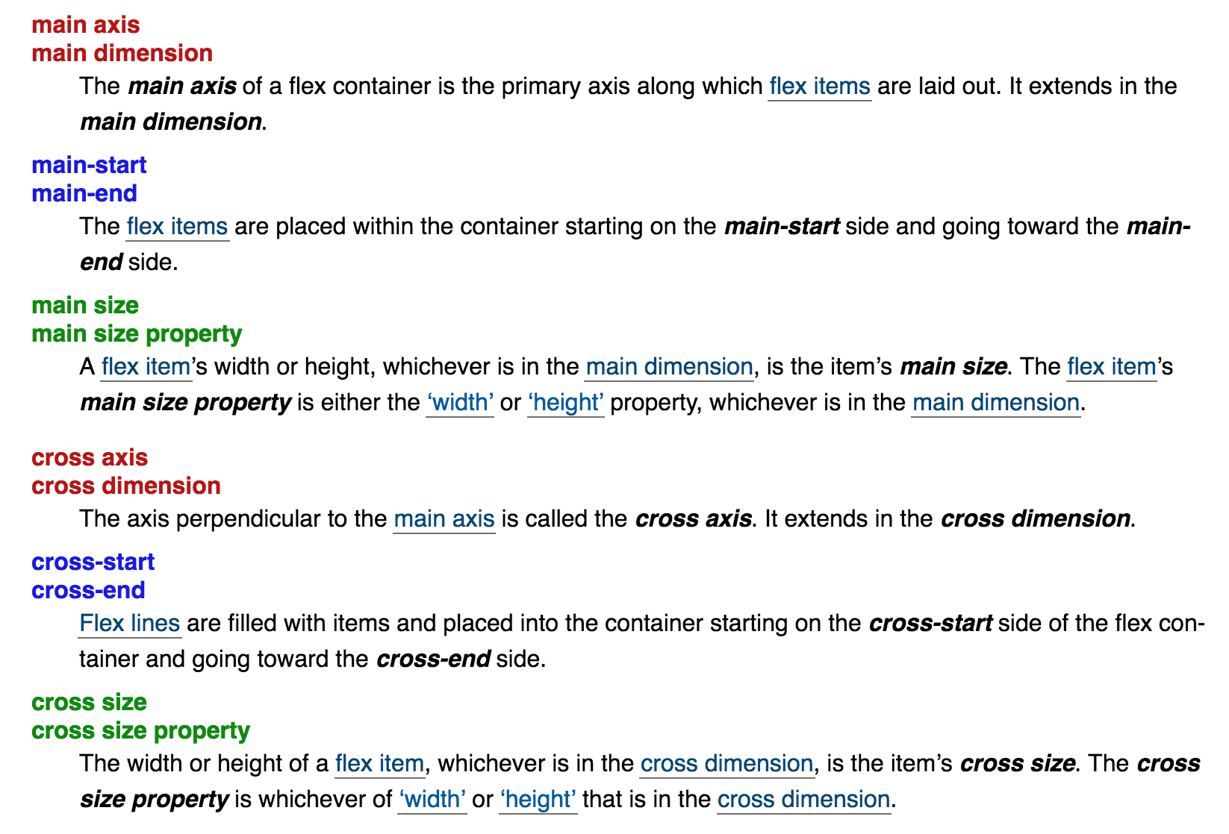
Algunos conceptos básicos

Slide 13
propiedades para los padres
Display
Flex-direction
Flex-wrap
Flex-flow
Justify-content
Align-items
Align-content
¡ Justifícame papi !
Te lo dije

Slide 14
Propiedades para los hijos
Order
Flex-grow
Flex-shrink
Flex-basis
Flex
Align-self

Slide 15
Conceptos para no olvidar
Empieza YA a usar Flexbox
(aunque debes tener cuidado con IE)
Ayúdate de herramientas
(SASS, autoprefixer, Prepros, PostCSS)
‘Can I Use’ no sirve sólo
para comprobar compatibilidad
¿Necesitas más?
Echa on ojo a CSS Grid

Slide 16
¿preguntas?
En el W3C y en CSSTricks viene todo muy bien explicadito

Slide 17
¡Gracias por venir a verme!

